Slide 1
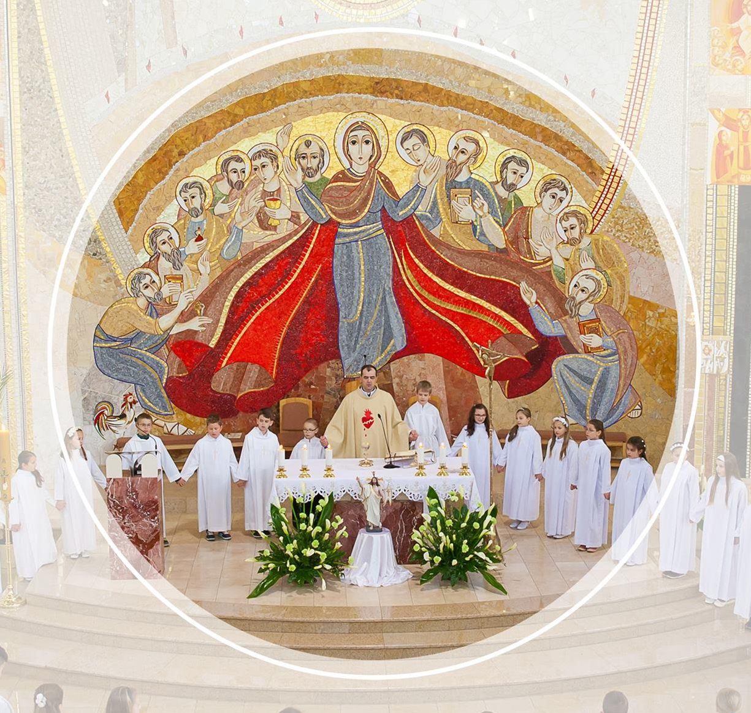
S rodičmi k sviatostnému životu detí
Katechézy pre deti

Slide 2
1. Pozvanie
2. Liturgické zahájenie prípravy
a predstavenie detí
3. Patrím do Cirkvi
4. Svätá omša
5. Sviatosť zmierenia
6. Nácvik slávnosti 1. sv. prijímania

Slide 3
1. Pozvanie
- Privítanie
- Vysvetlenie dôvodu stretnutia, miesta, kde sa nachádzame...
- List od Ježiša –prezentácia

Slide 4

List od Ježiša

Slide 5

Milý kamarát!
Píšem ti dnes
tento list.
Poznám ťa už dávno.
Viem, ako sa voláš, kde bývaš,
aj to, čo máš rád...

Slide 6
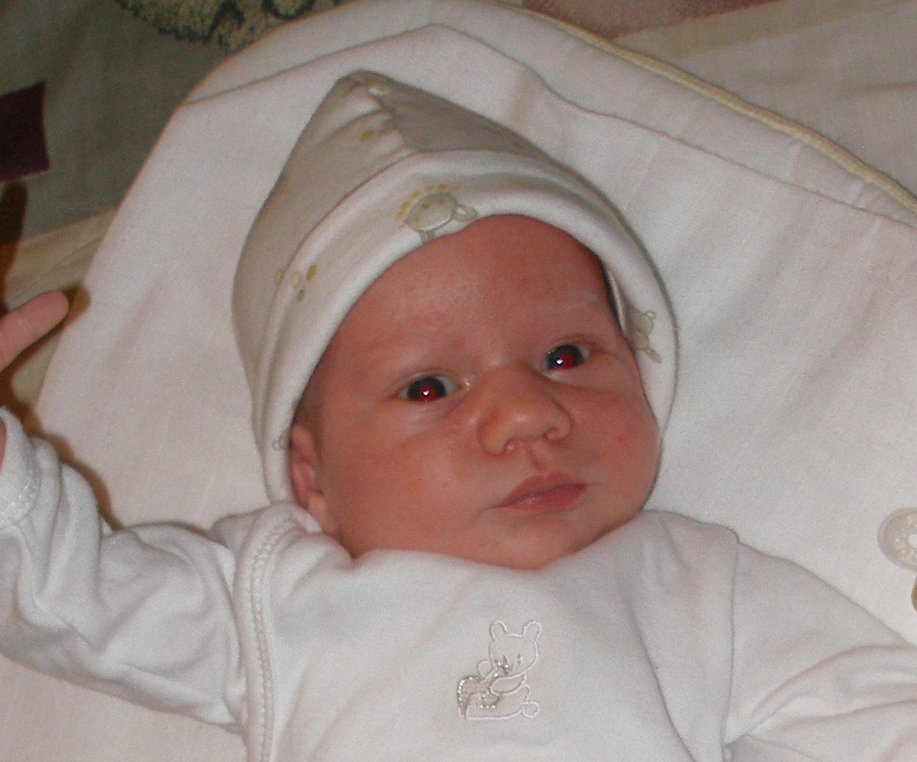
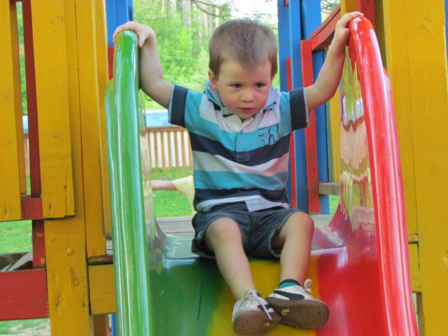
Poznám ťa už od chvíle,
keď si prišiel
na tento svet.
Sledoval som ťa,
ako rastieš, a čo všetko
si sa už naučil.

Slide 7
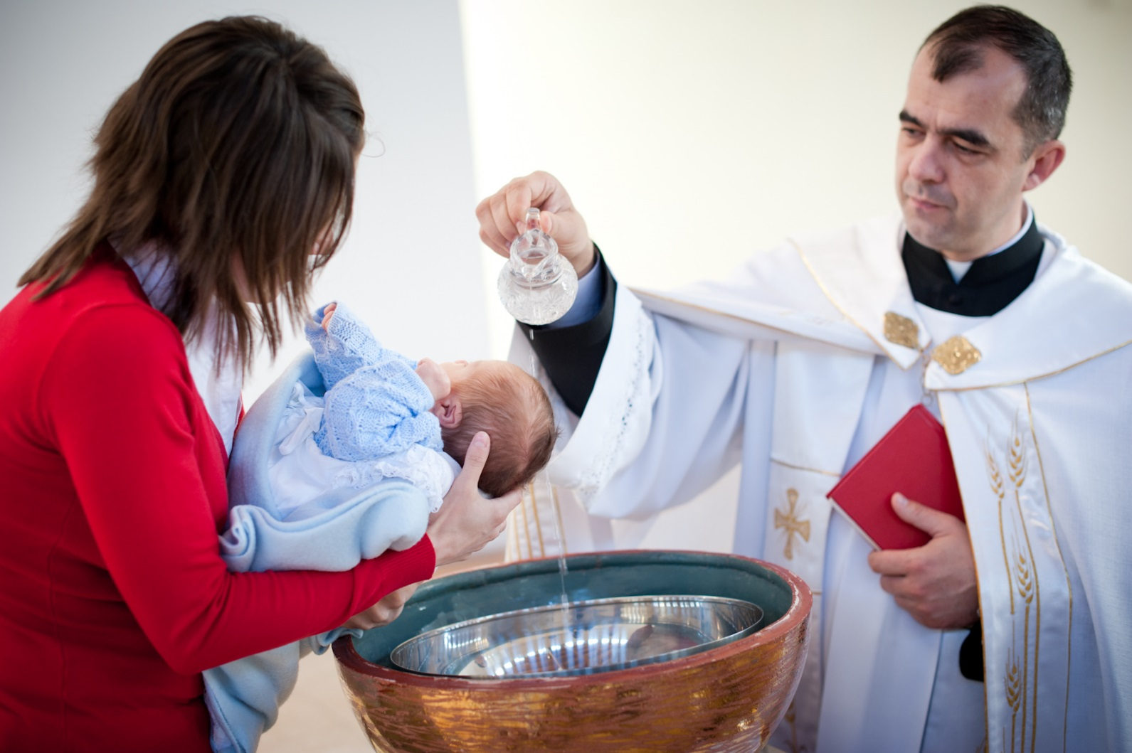
Veľmi som sa tešil,
keď si sa stal Božím dieťaťom.

Slide 8
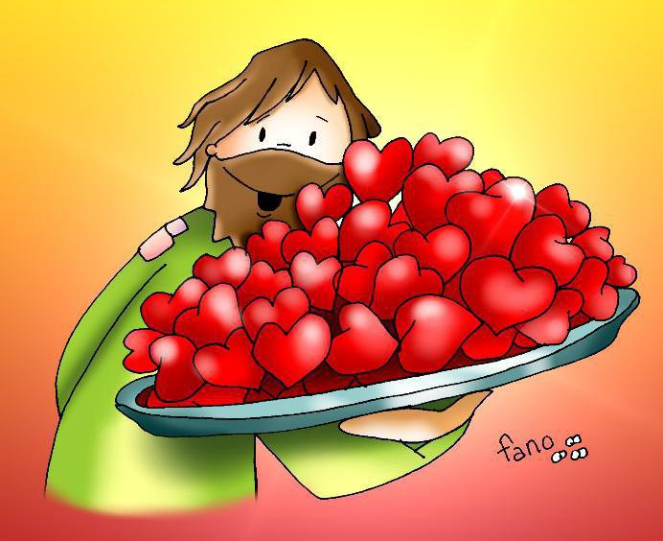
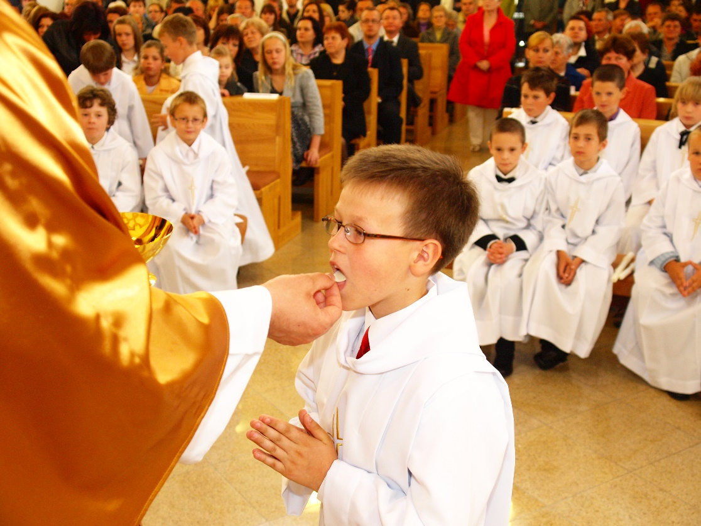
Chcem ti dať ten najväčší a najkrajší dar, aký si kedy dostal.
Chcem ťa sýtiť svojim Telom.

Slide 9

Yes, Jesus love´s me
1. Yes, Jesus loves´me – 4x
Ref.: Aleluja a-a-a, yes, Jesus loves me – 2x
2. Yes, Jesus love´s you...
3. Yes, Jesus love´s us...

Slide 10
Čo všetko budeme musieť tento rok urobiť, kým sa
začnete stretávať s Pánom Ježišom vo svätom prijímaní?
- Veľa sa o Ježišovi naučiť,
- pravidelne sa modliť,
- snažiť sa robiť dobro iným, lebo tak sa staneme podobnými Ježišovi ,
- pripraviť si srdce a očistiť ho vo svätej spovedi,
- každú nedeľu prísť na svätú omšu a stretnúť sa s Ježišom.
Prezentácia: Pozvanie na slávnosť (podľa knihy J. Šelingu
Najvzácnejší dar.)

Slide 11
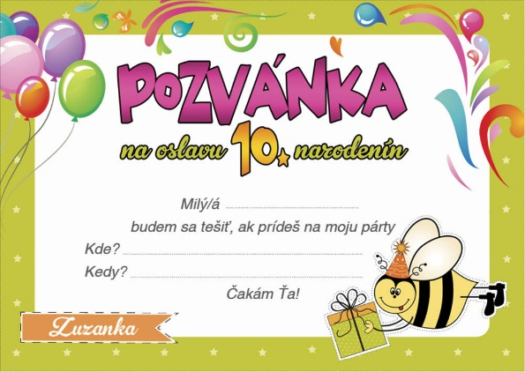
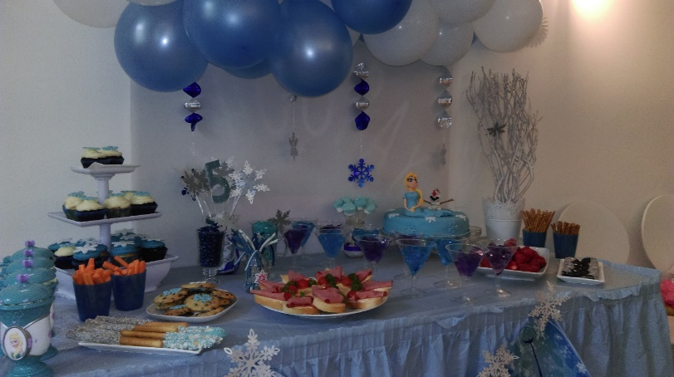
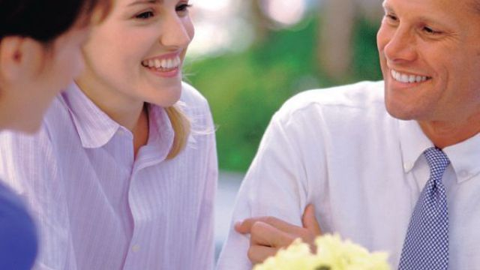
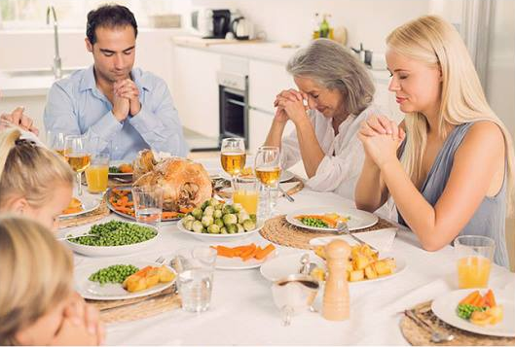
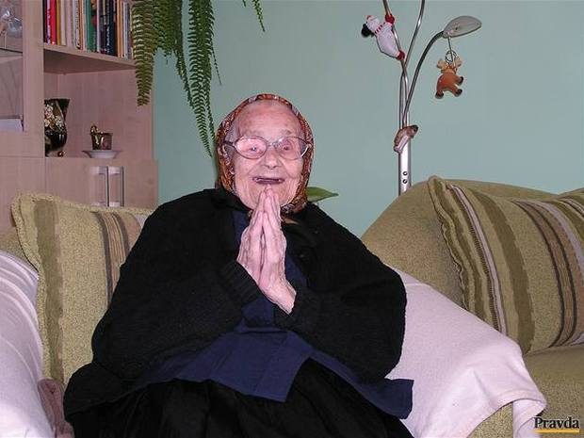
1. Pozvanie
2. Príprava
3. Rozhovor
4. Hostina
5. Záujem o iných

Slide 12

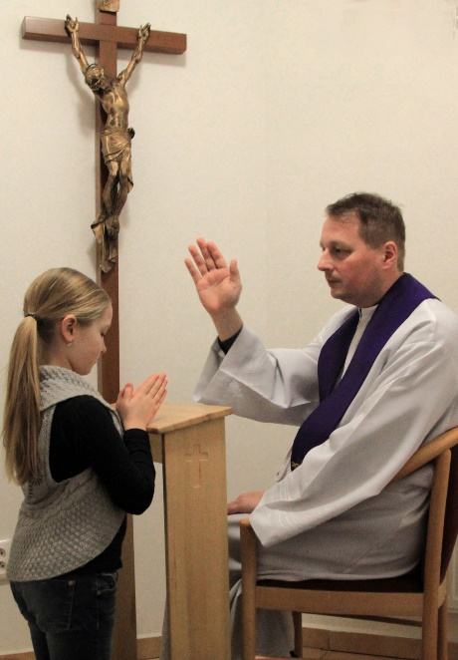

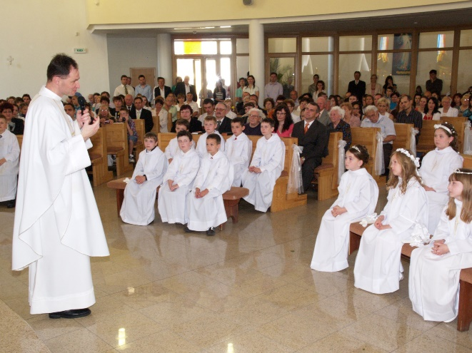
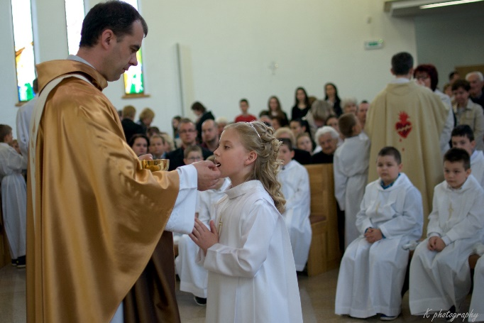
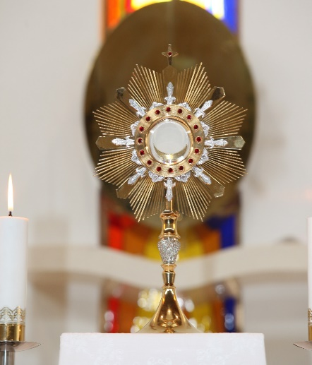
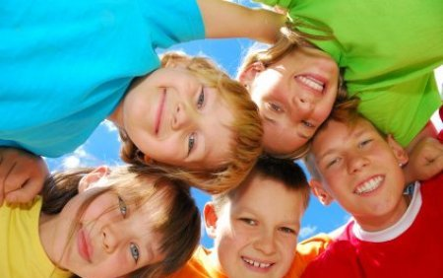
1. Pozvanie
2. Príprava
3. Rozhovor
4. Hostina
5. Záujem o iných

Slide 13
Kňaz: Milé deti, teraz sa tešíte na vaše prvé sväté prijímanie. Chcete počúvať všetkých ľudí, ktorí vás budú učiť o Božej láske k nám a o Pánu Ježišovi?
Deti: Chcem.
Kňaz: Chcete sa rozprávať s Pánom Ježišom v modlitbe a modliť sa spoločne aj doma v rodine tak často, ako budete môcť?
Deti: Chcem.
Kňaz: Chcete pravidelne počúvať Božie slovo a stretávať sa s Pánom Ježišom na svätej omši?
Deti: Chcem.
Kňaz: Nech vás Boh požehná, nech vám dá spoznať svoju lásku, aby ste ju šírili medzi druhými. Skrze Krista, nášho Pána.
Všetci: Amen.

Slide 17
Účasť na sv. omši - úlohy

